Slide 1
Parce que la complicité est de paire dans le rallye,
Parce que l’équipage vit des moments inexplicables
Parce que le risque est omniprésent
Parce que l’équipage passe des heures dans une auto
Parce que l’un sans l’autre ils ne sont rien
Parce que les notes vont de paire avec la conduite
Parce que le pilote fait rêver son co-pilote
Parce que le copilote motive son pilote
Parce que l’imprévu est toujours de mise sur un rallye
Parce qu’il faut se connaître dans l’effort et la difficulté
Parce que la compétition est le mot d’ordre

Slide 2
POUR TOUTES CES RAISONS
LA COMPLICITE EST OBLIGATOIRE

Slide 3
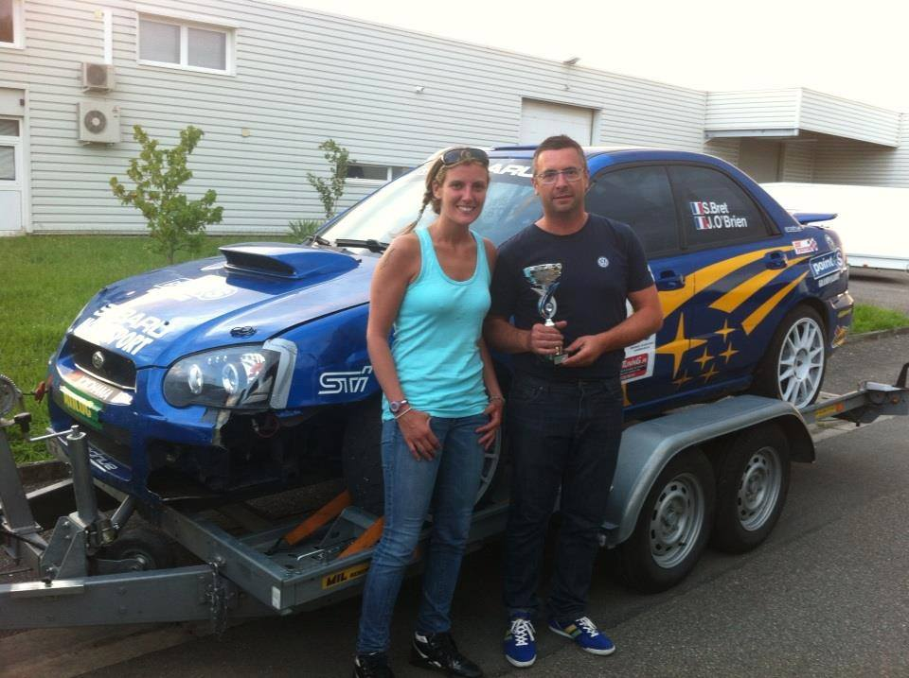

Notre premier rallye

Slide 4
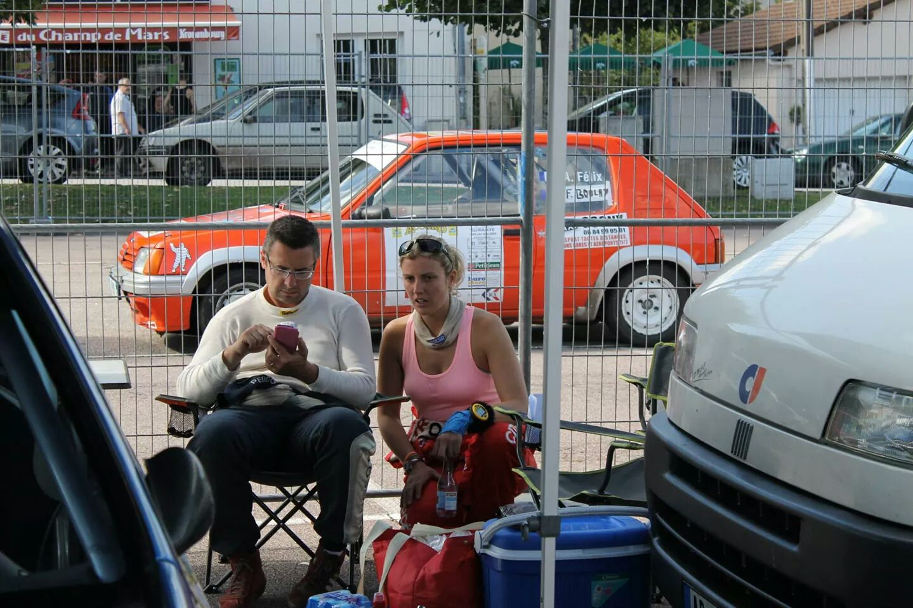

Slide 5
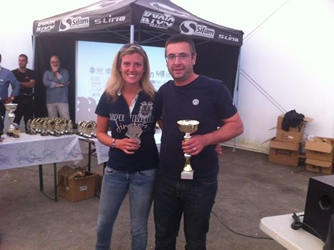
PREMIER TOP 5 MORFONTAINE

Slide 6
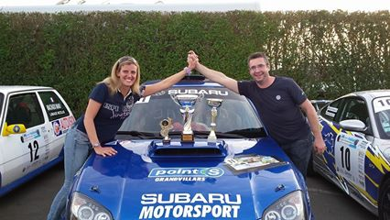

Slide 7
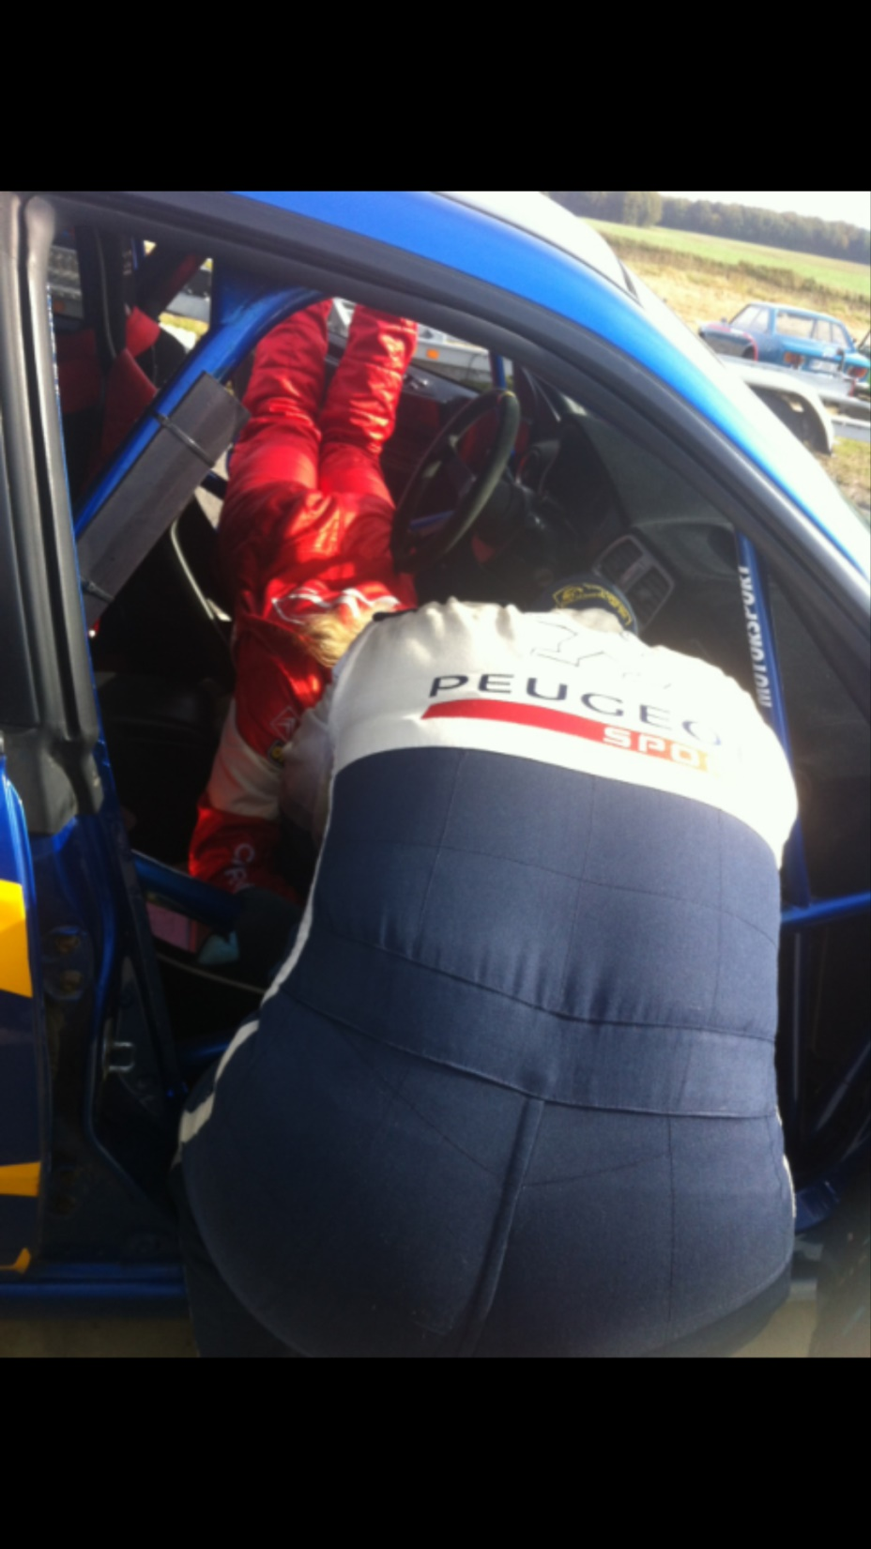

Slide 8
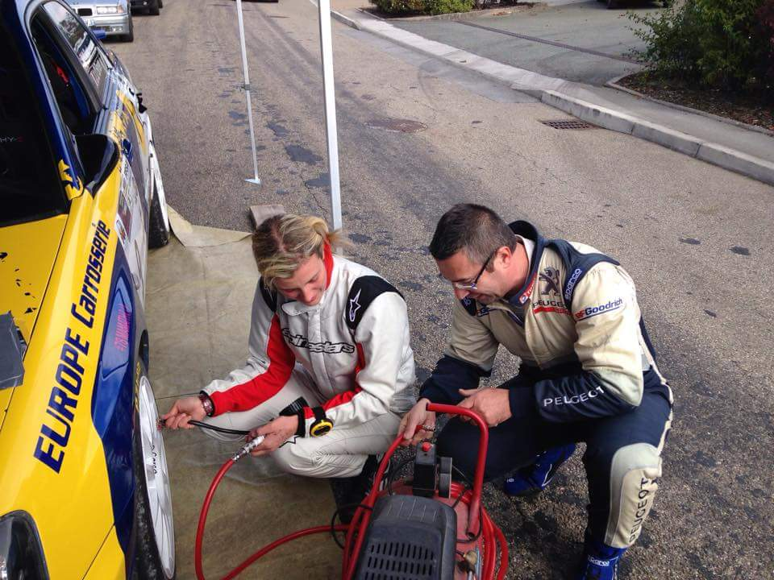
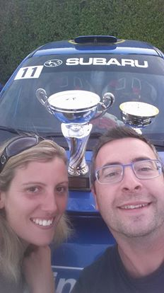

Slide 9
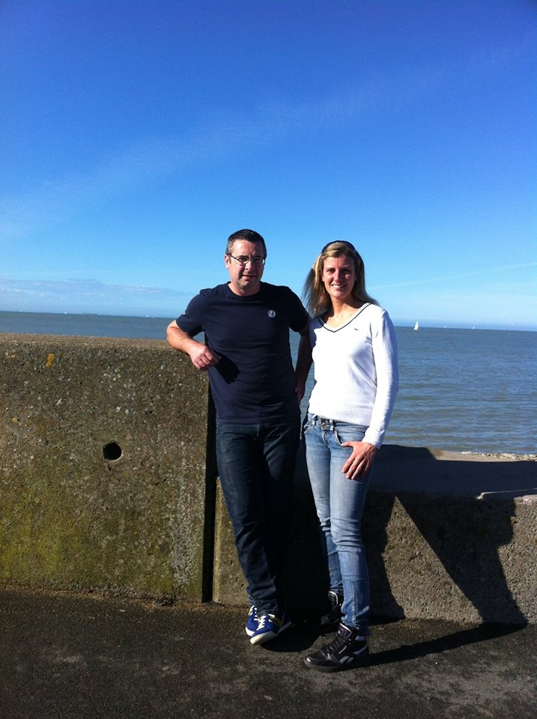
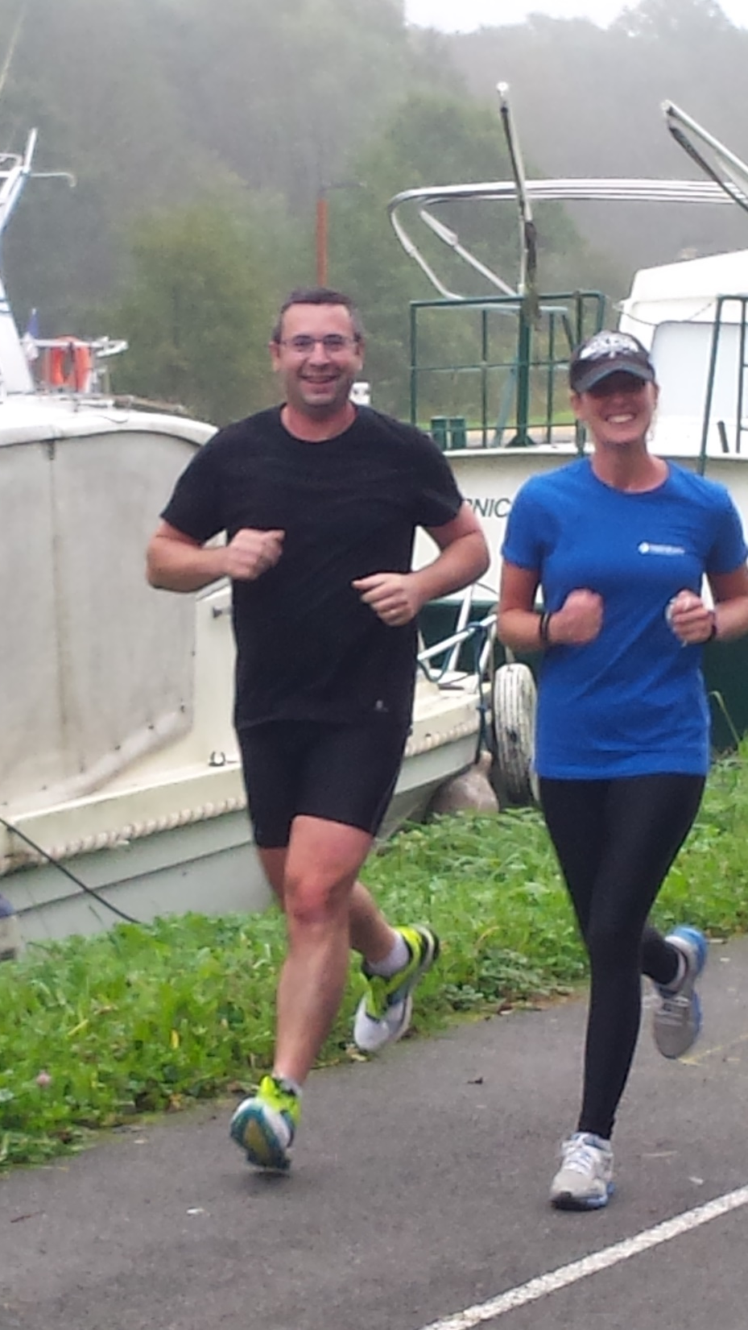

Slide 10
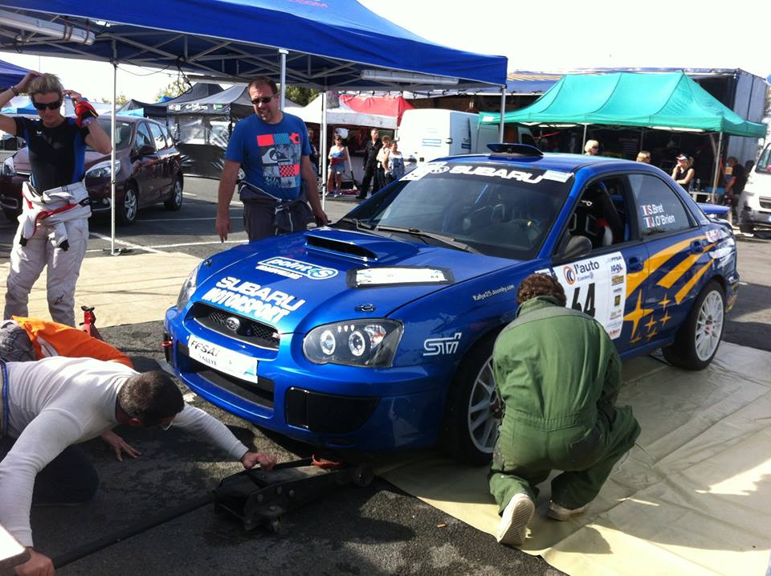

Slide 11
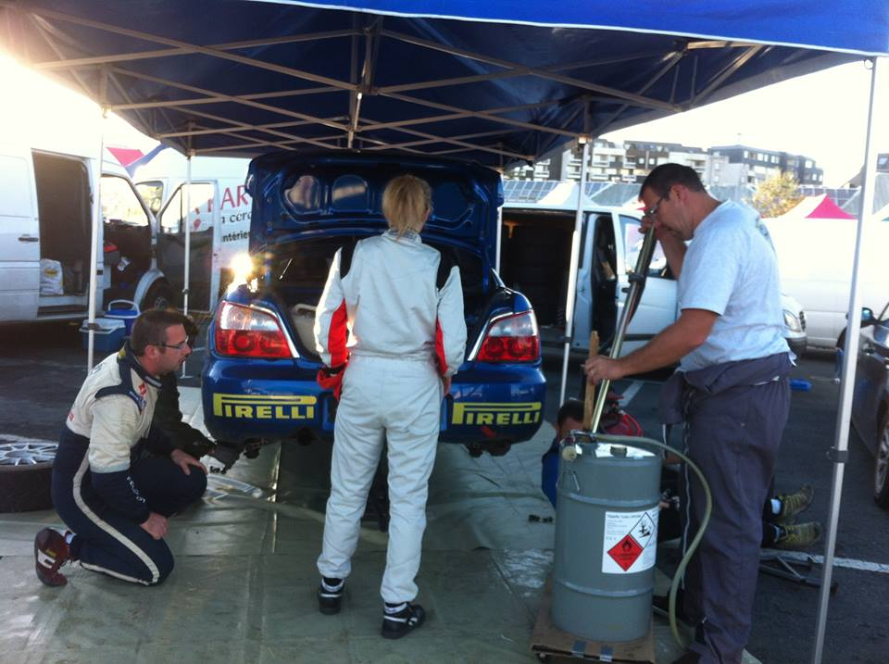

Slide 12
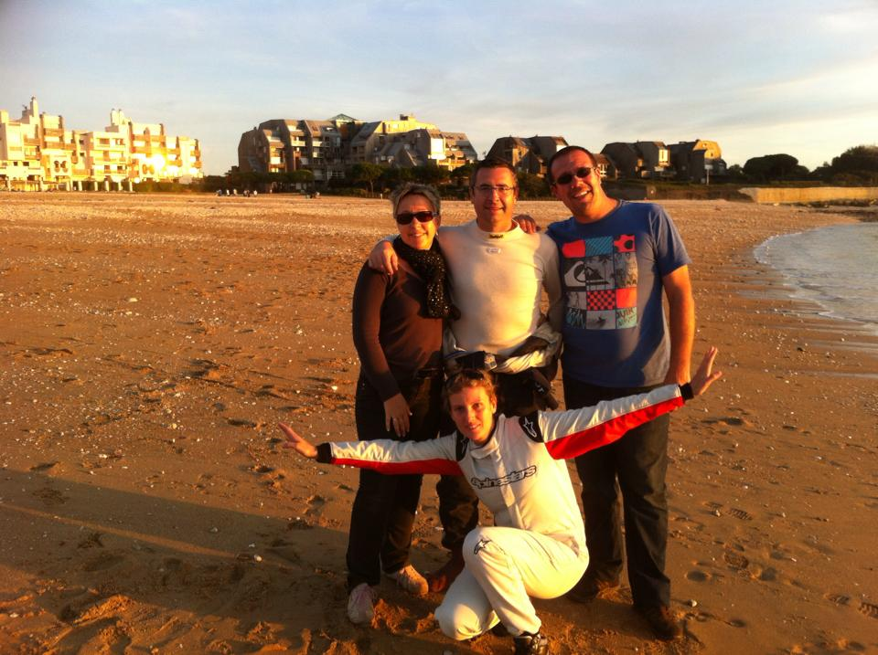

Slide 13
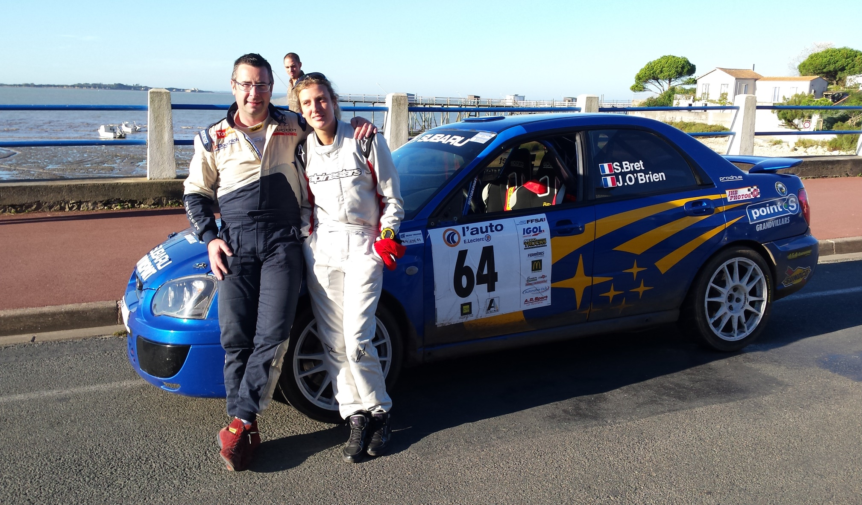

Slide 14
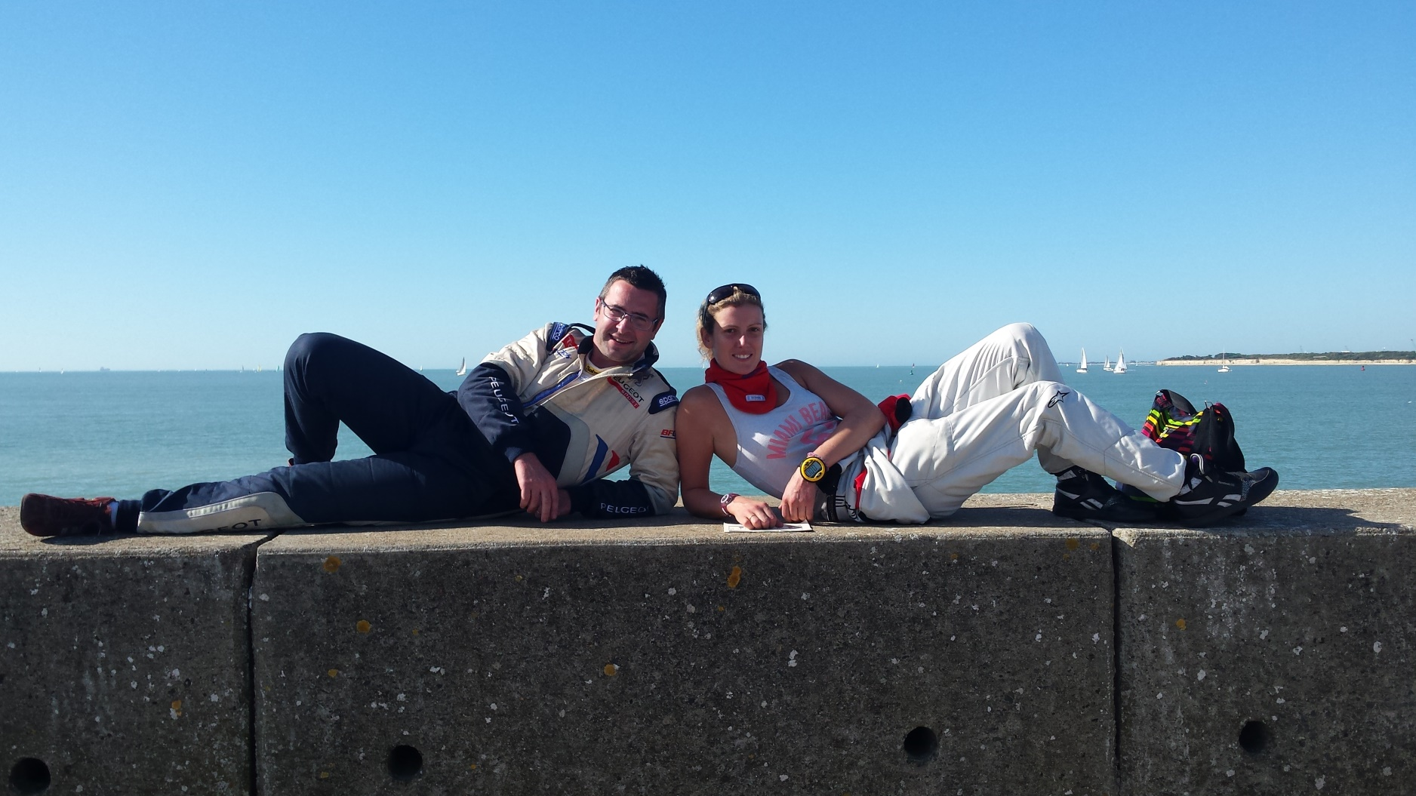

Slide 15
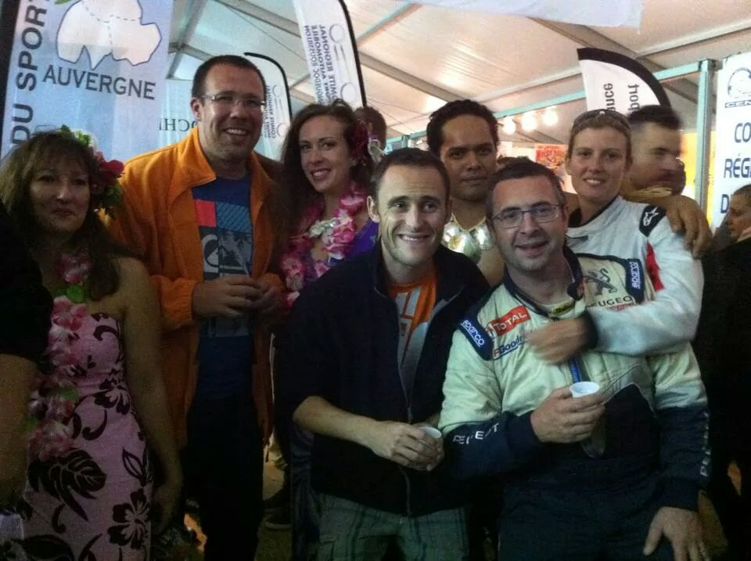

Slide 16
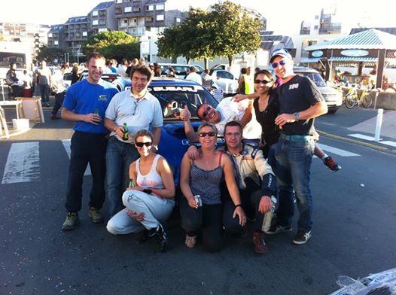
FINALES LA ROCHELLE

Slide 17
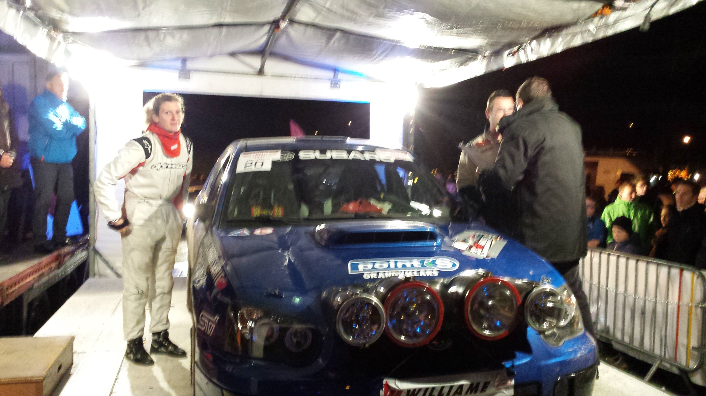
CHARLEMAGNE 9 AU SCRATCH
SANS SON ET SANS LUMIERE
ON S’EST BATTU A LA MORT A LA MORT !!!!!

Slide 18
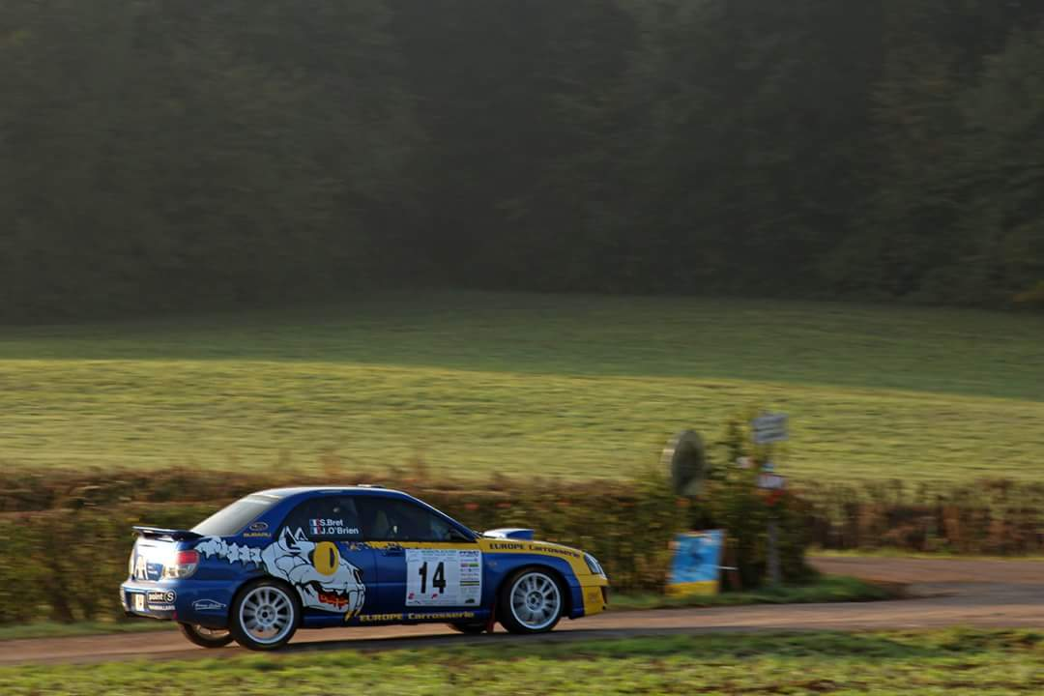
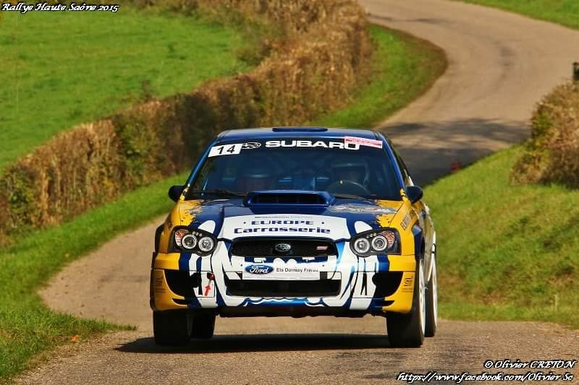
PUY EN VELAY
1ère SORTIE DECOREE

Slide 19
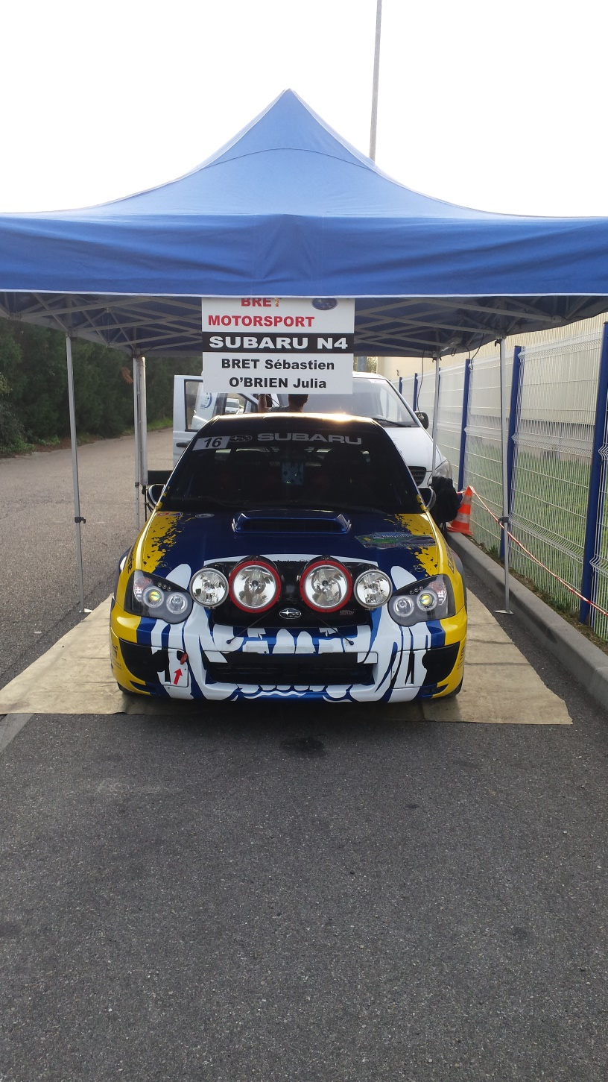

Slide 20
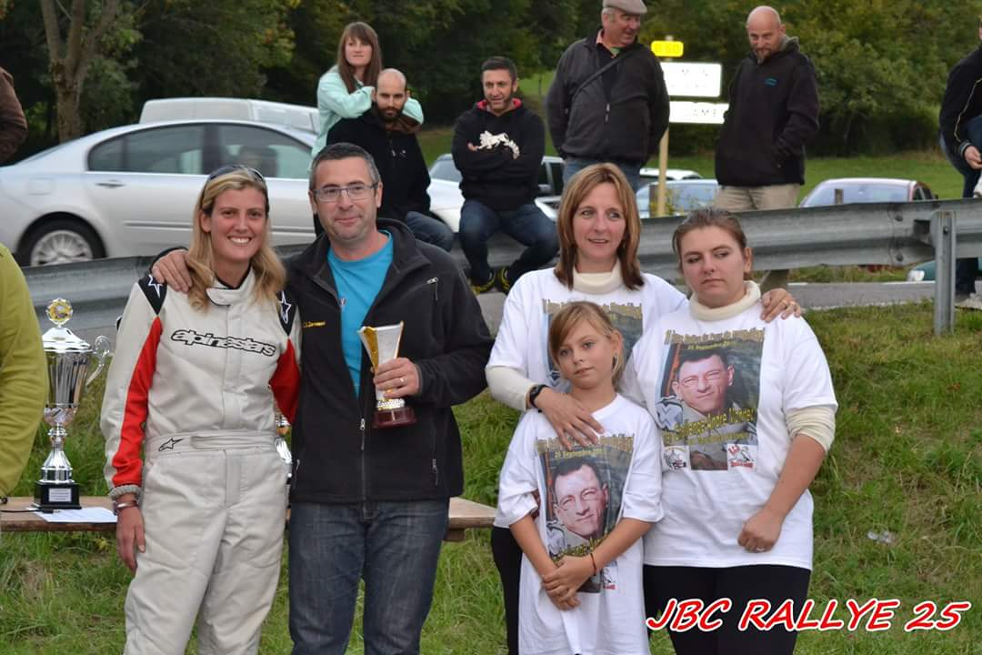
HAUTE SAÔNE

Slide 21
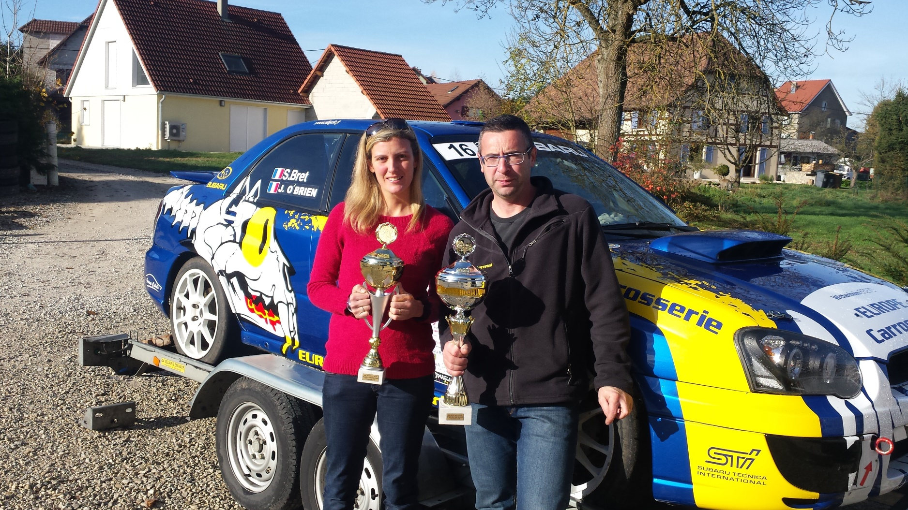
PREMIER 4 AU SCRATCH !!!

Slide 22
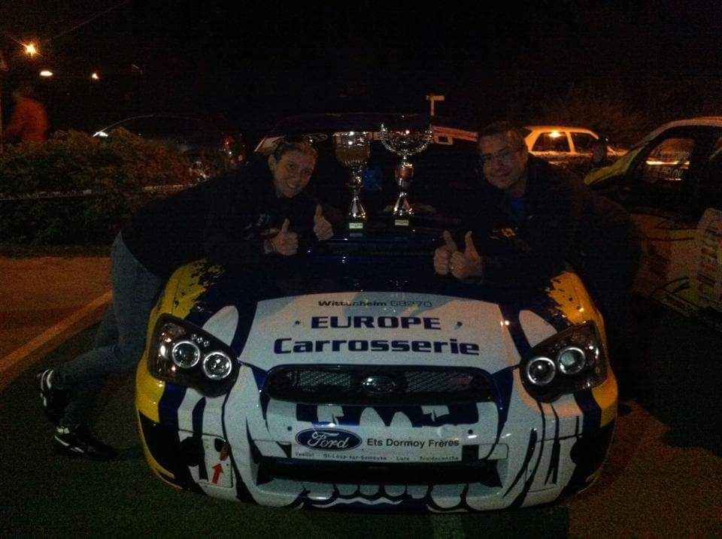
TOP 4 A L’OGNION !!!

Slide 23
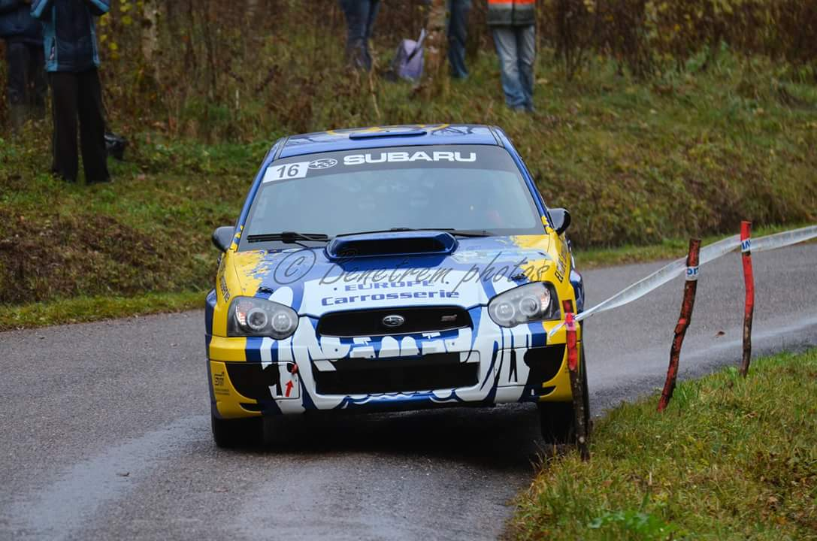
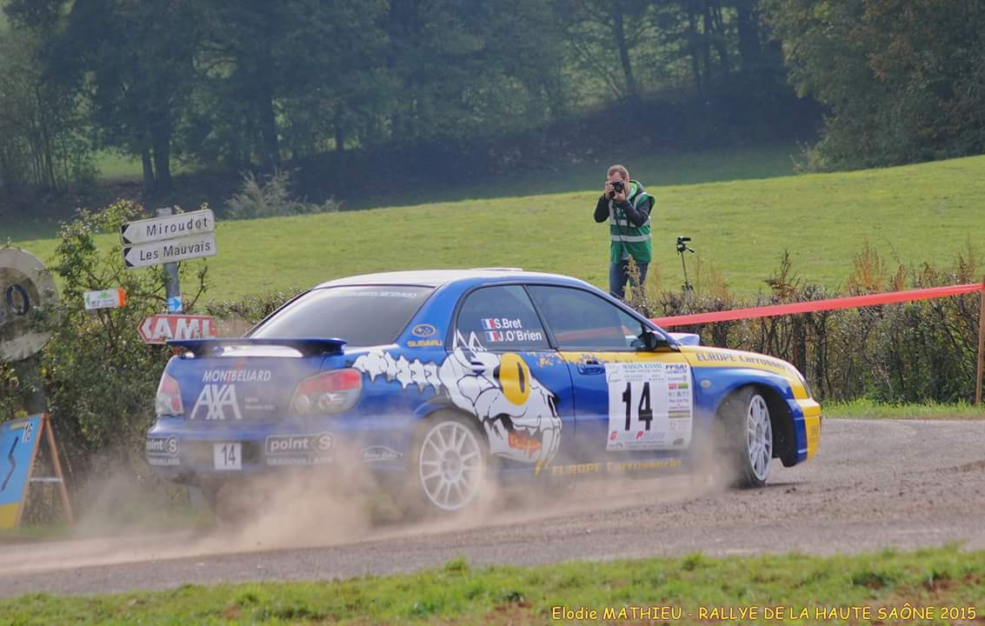

Slide 24
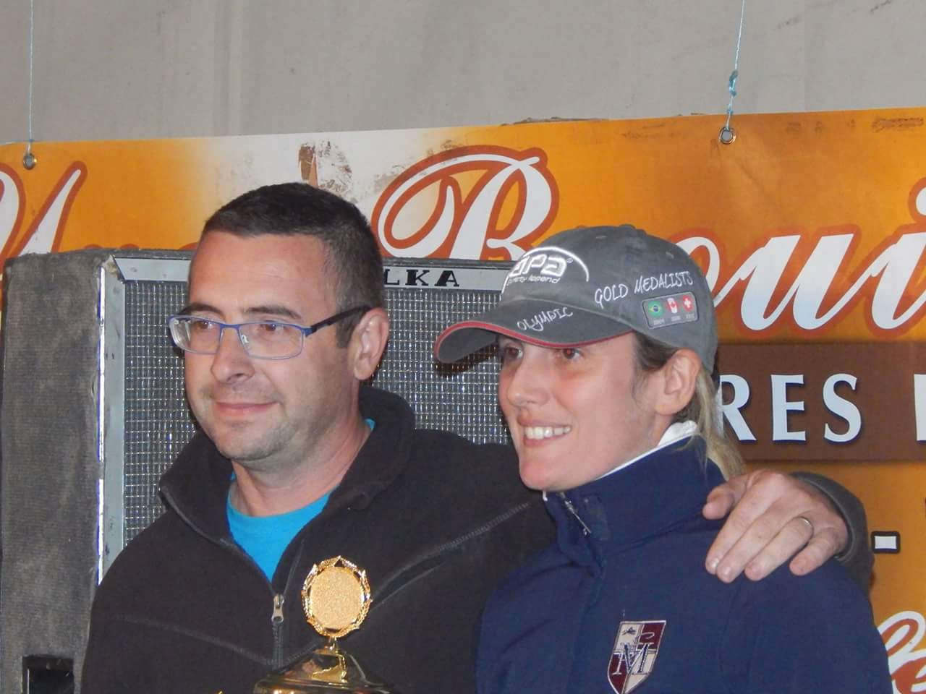

Slide 25
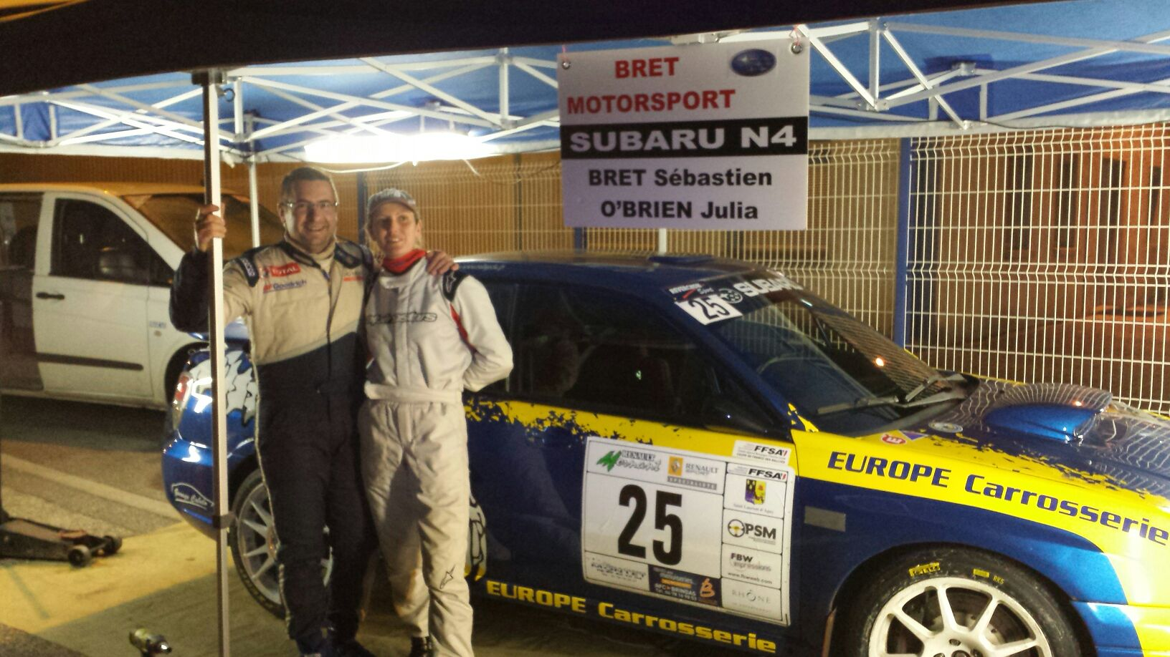
MONTS ET COTAUX

Slide 26
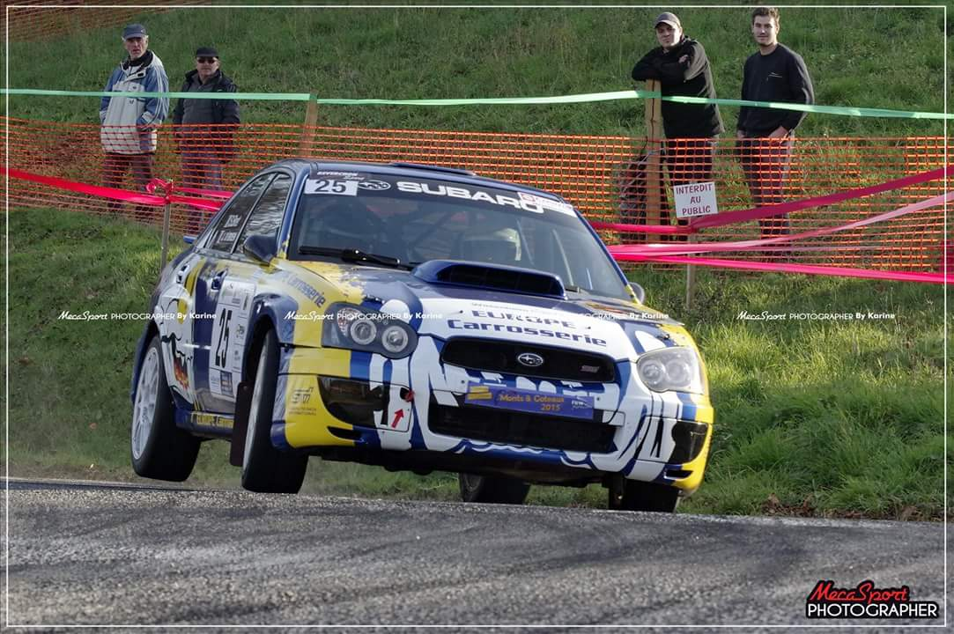
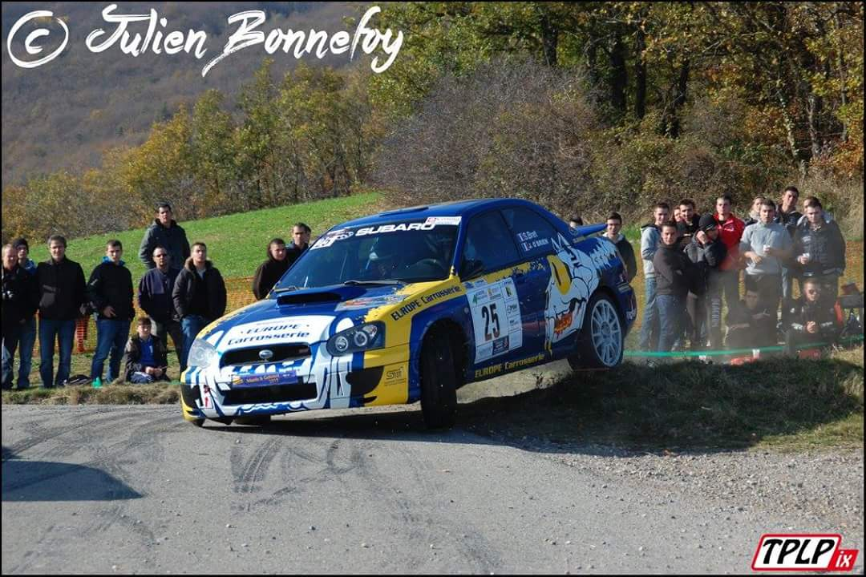

Slide 27
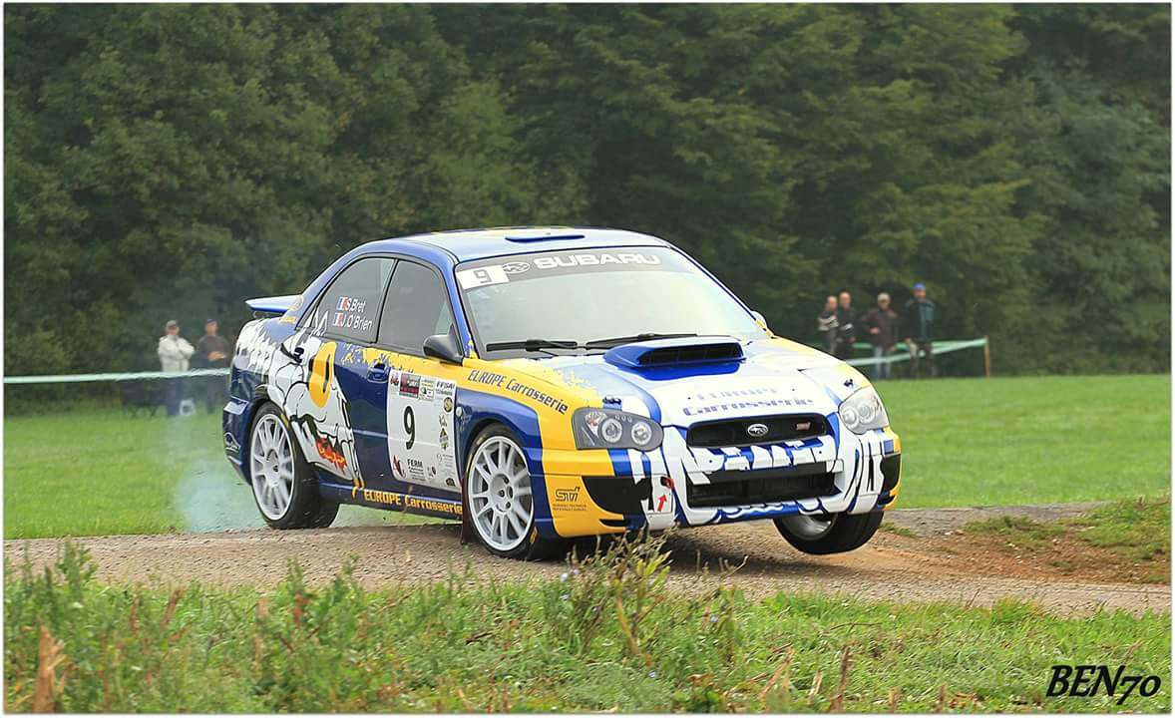
ON COMMENCE A VOLER
MONTBELIARD

Slide 28
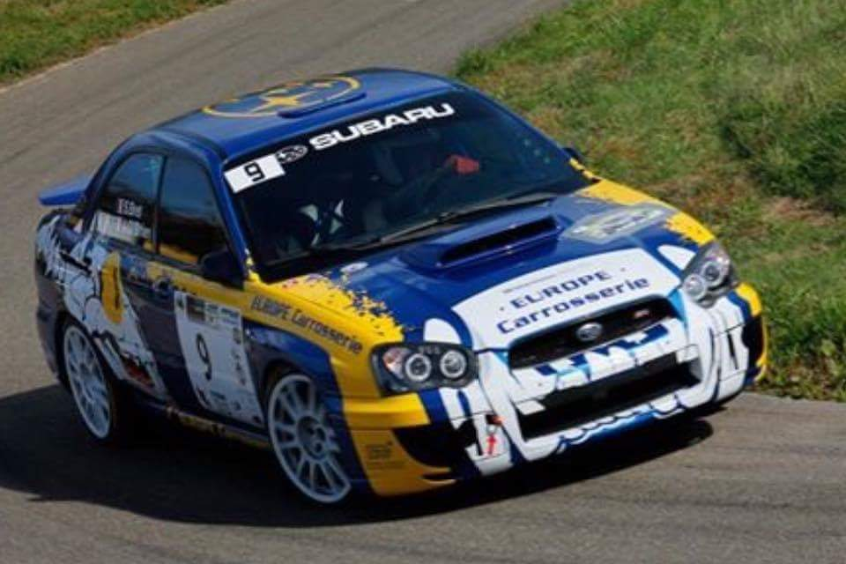

Slide 29
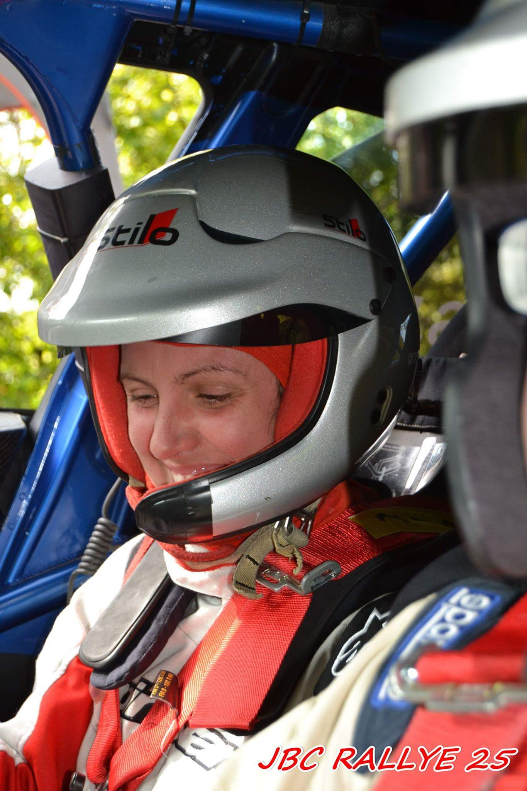
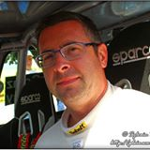

Slide 30
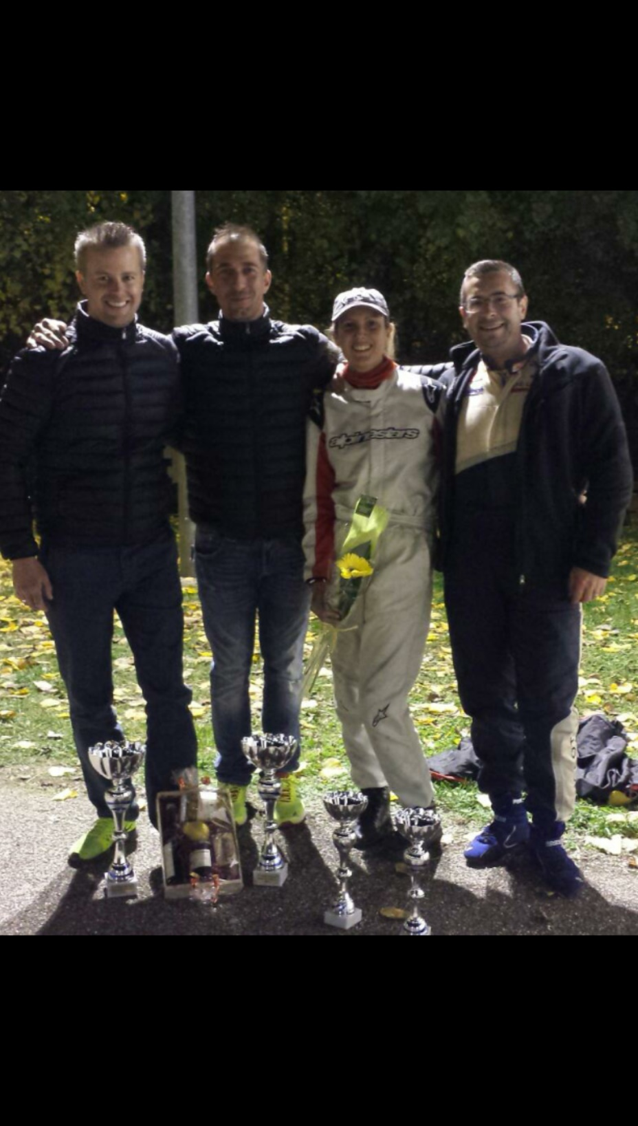
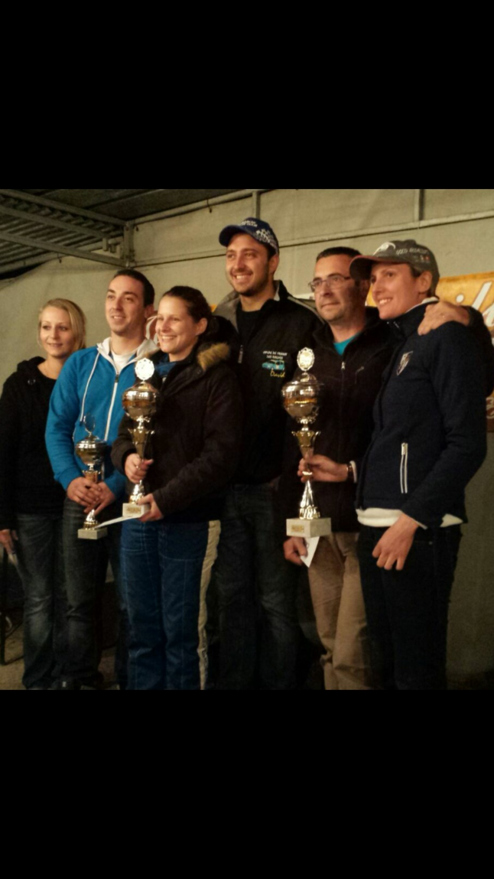

Slide 31
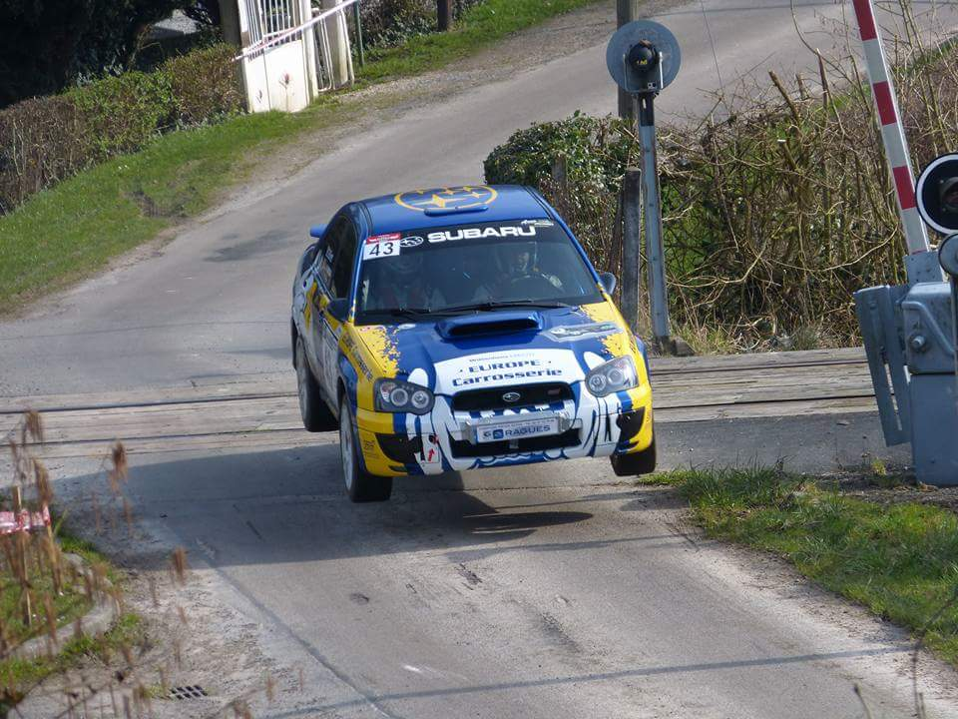
ON VOOOLE !!!!!
DEAUVILLE

Slide 32
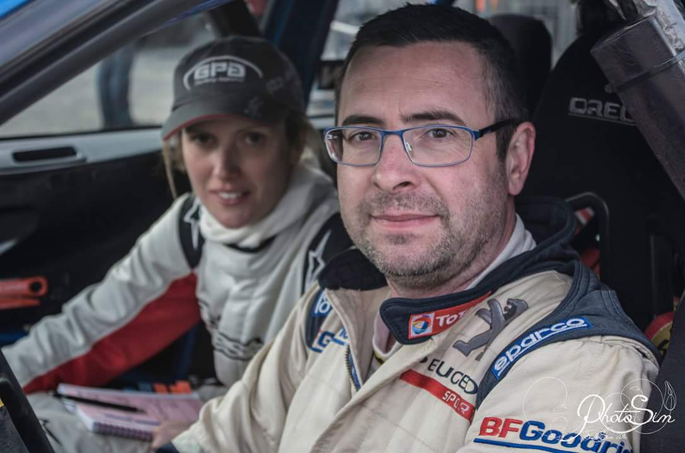

Slide 33
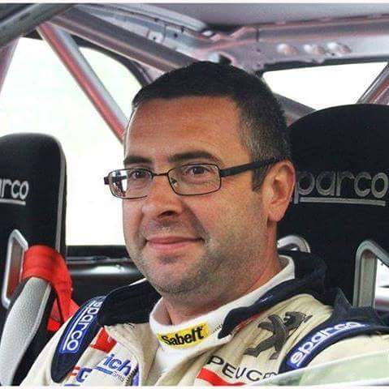
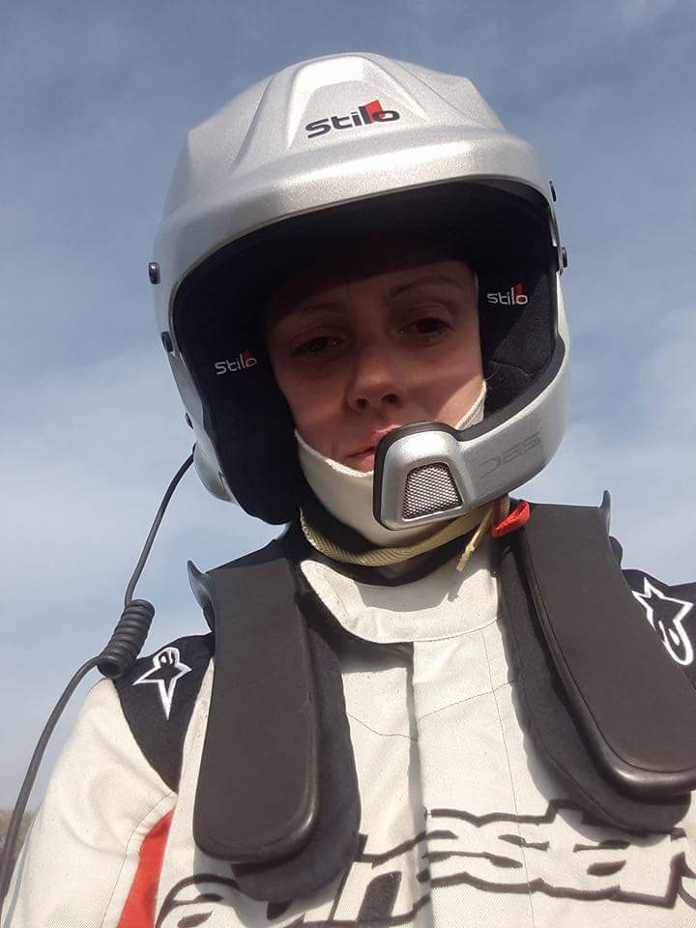
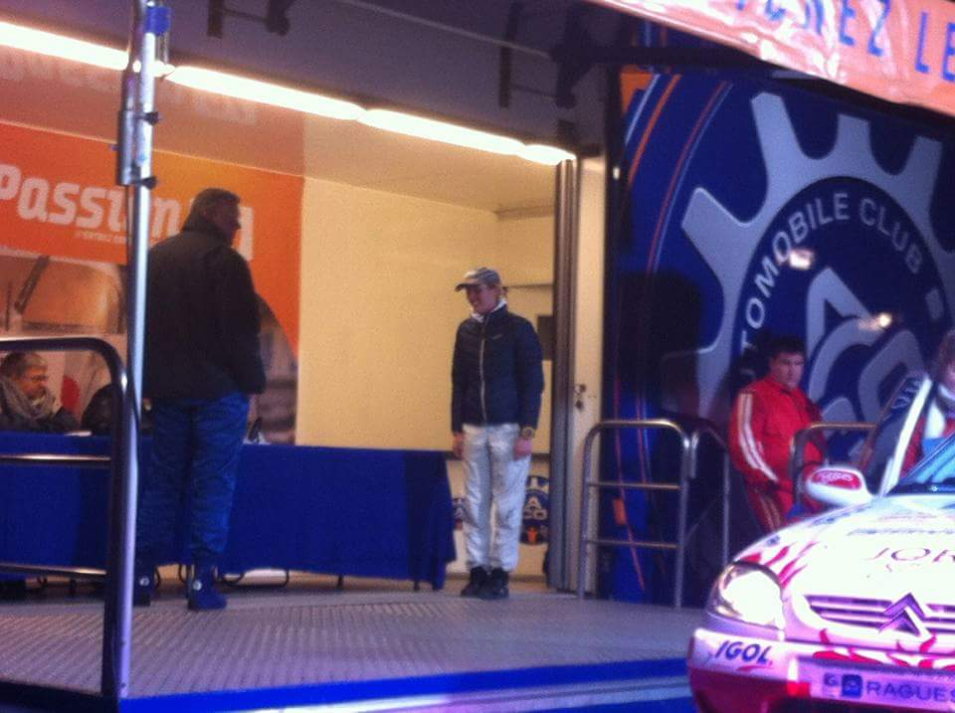

Slide 34
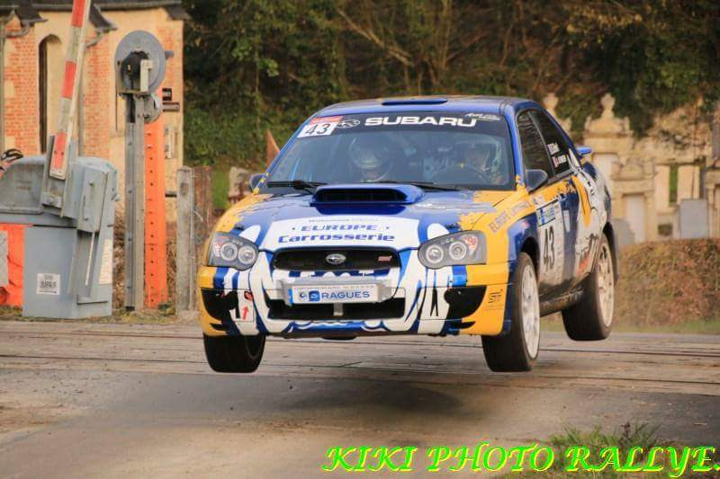

Slide 35
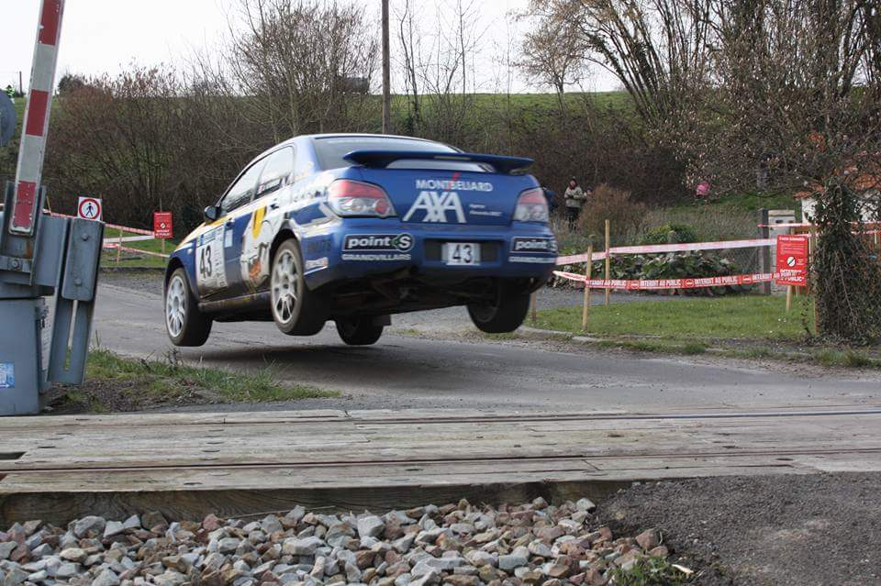

Slide 36
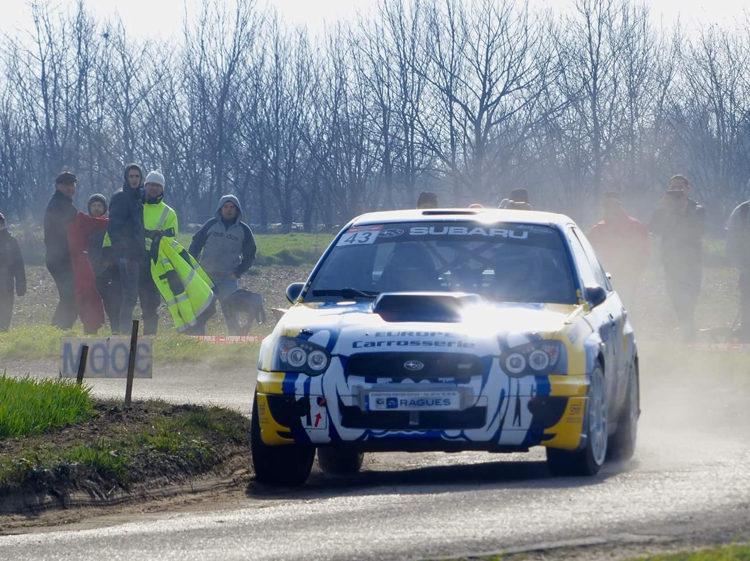

Slide 37
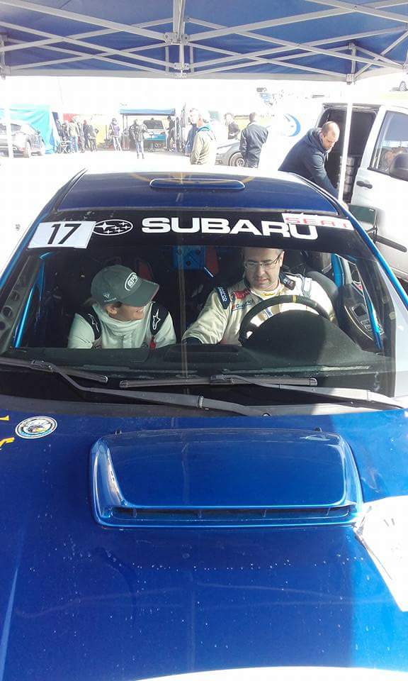
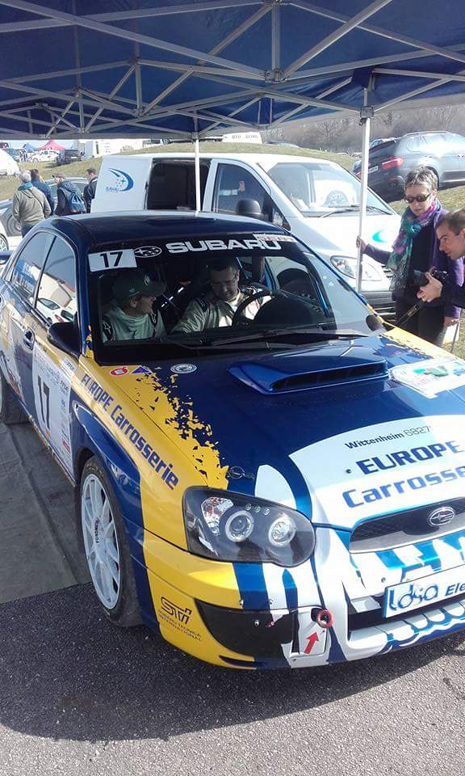
RALLYE DE LA MEUSE
TOP 5

Slide 38
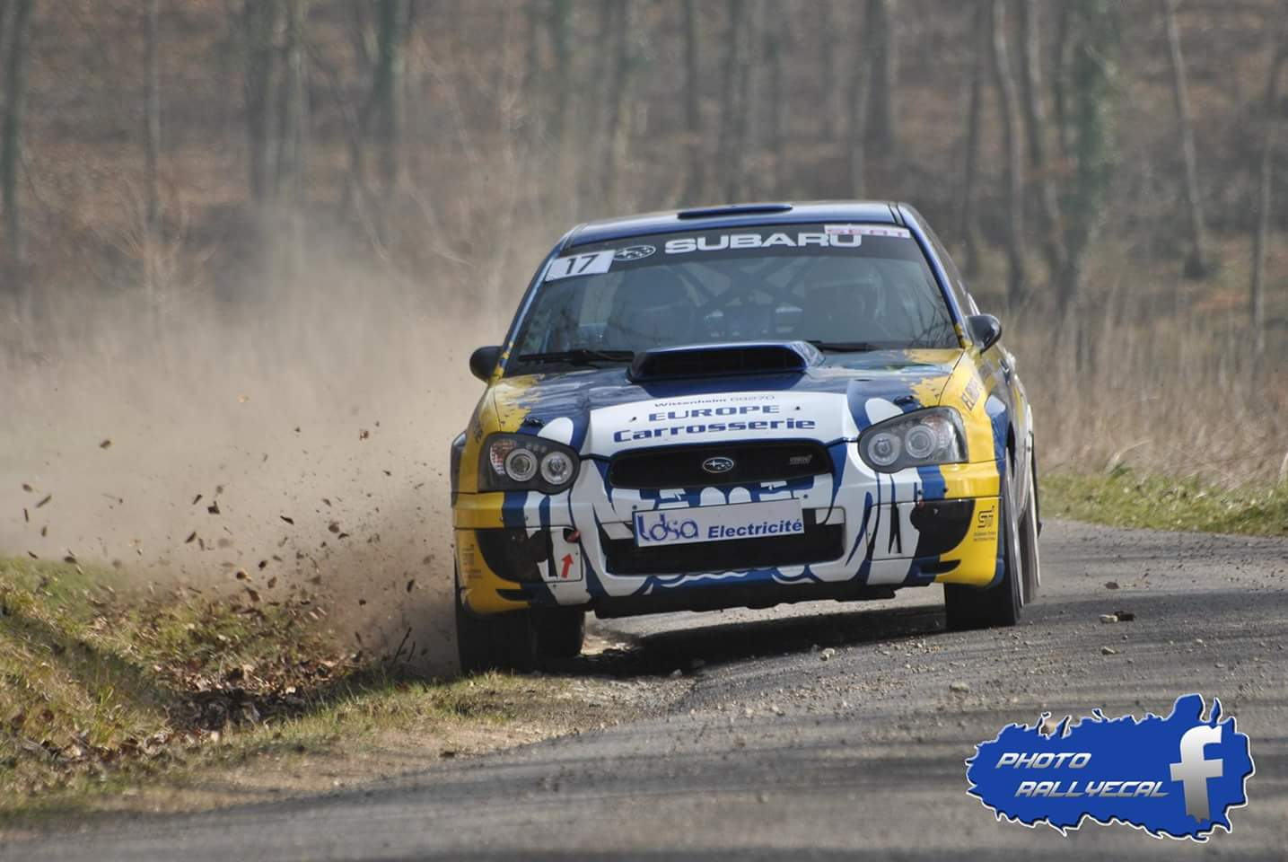

Slide 39
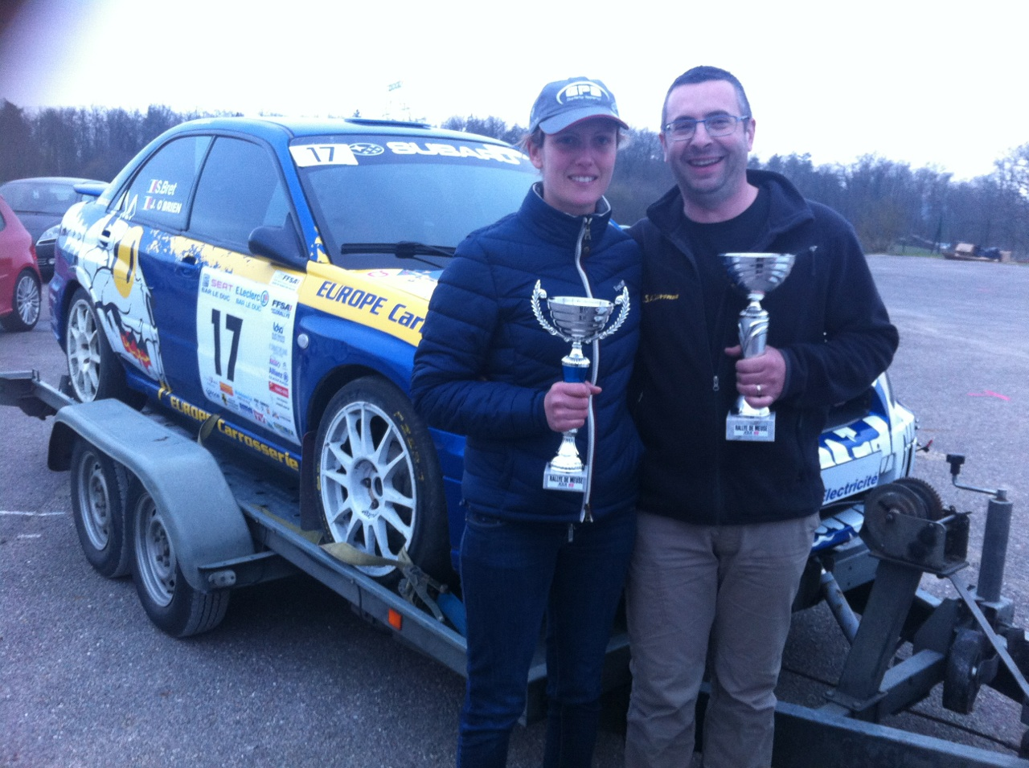
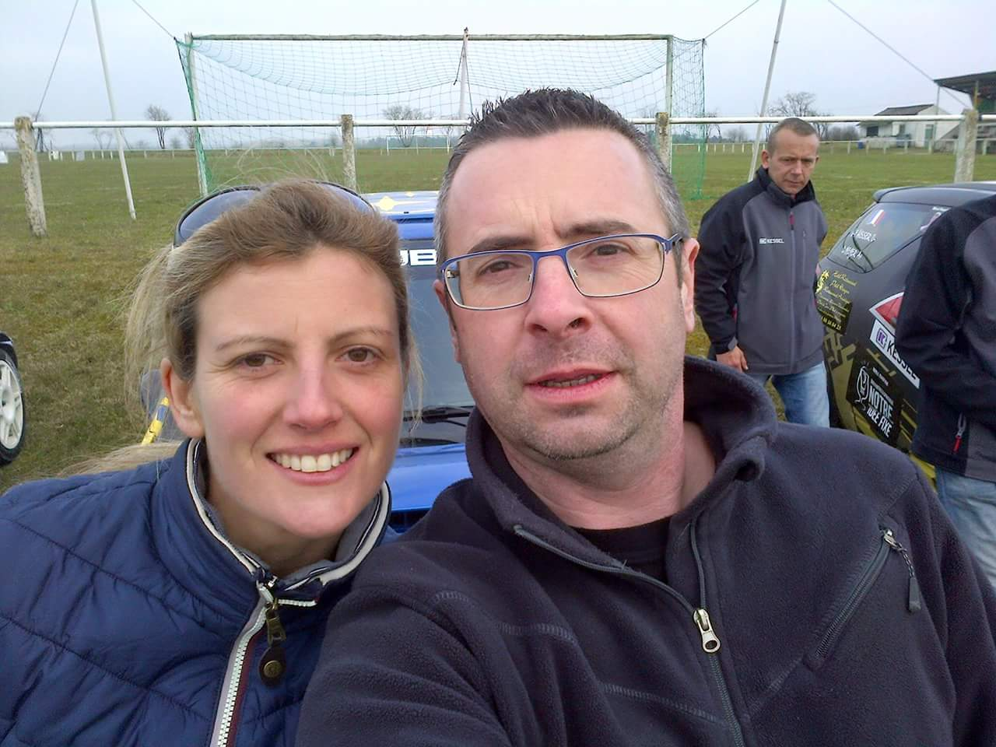

Slide 40
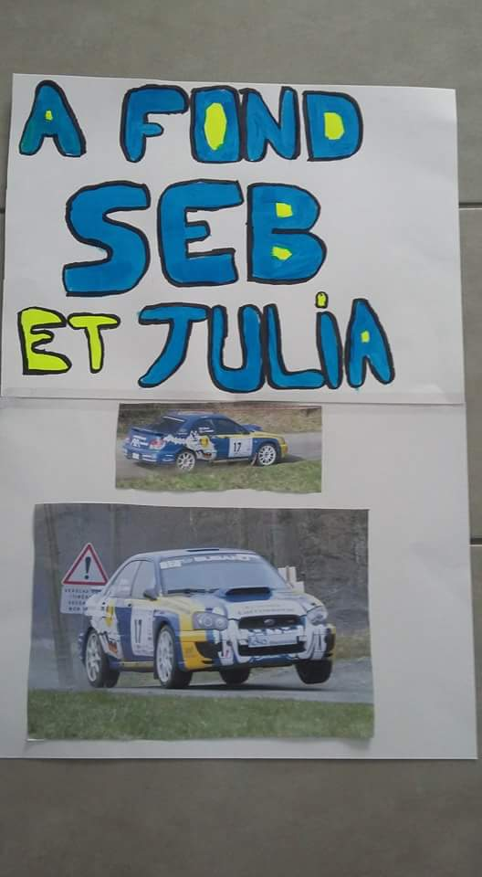
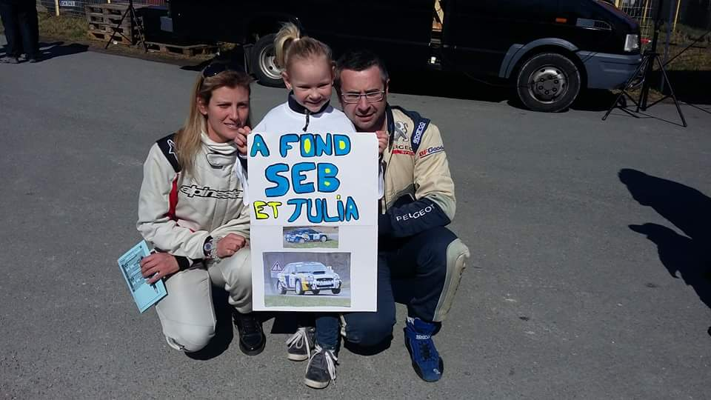

RALLYE FRANCH COMTE
8 AU SCRATCH
1ER GROUPE ET CLASSE !!!!!

Slide 41



Slide 42


Slide 43



Slide 44


Slide 45



Slide 46



Slide 47



Slide 48


RALLYE NATIONAL LOHEAC
TOP 5 SCRATCH !!!!!

Slide 49




LE RIRE COMMUNICATIF

Slide 50


Slide 51


Slide 52



Slide 53


Slide 54



Slide 55

COOOOOOORDE !!!!!!

Slide 56

RALLYE BOURBONNE LES BAINS

Slide 57


Slide 58

5 èmè SCRATCH 1ER GROUPE N

Slide 59


Slide 60


Slide 61


RALLYE AIN JURA

Slide 62

RALLYE DU 14 JUILLET !! FEU !!

Slide 63


Slide 64

I BELIEVE I CAN FLY

Slide 65


Slide 66

4 ème SCRATCH !!!

Slide 67


RALLYE MONTBELIARD 2016 TOP 4 SCRATCH !! A 1SEC3 DU PODIUM

Slide 68



Slide 69


JOSY D’AMOUR

Slide 70



Slide 71


Slide 72

COURSE A PIED LE LYON !!!

Slide 73



Slide 74



Slide 75

LA CONSECRATION
VICTOIRE SCRATCH
ALSACE BOSSUE

Slide 76



Slide 77



Slide 79

LA FINALE
LUNEVILLE

Slide 80


Slide 81


Slide 82


Slide 83




Slide 84


Slide 85


Slide 86


Slide 87

Rallye de l’Ognon

Slide 88


Slide 89


IL PLEUVAIT FORT

Slide 90



Slide 91



Slide 92

C’EST LA FIN DE CETTE BELLE AVENTURE
JE TE REMERCIE
POUR CHAQUE INSTANT PASSE DANS LA SUB
POUR CHAQUE FOIS OU TU M’AS FAIS REVER
POUR CHAQUE FOU RIRE
POUR CHAQUE INSTANT DE COMPLICITE

Slide 93


